Slide 1
Projektirányítás az informatikában
Ilyés Enikő - Langer Tamás nyomán

Slide 2

A projekt szervezete

Slide 3

A kis projekt szervezete
Tipikusan 3-5 fős projektek
Egyik modell: A projektvezető egy személyben technikai vezető, sőt akár tervezhet és/vagy fejleszthet is.
Másik modell: Egy-egy adminisztratív projektvezetőhöz sok kis projekt tartozik, de inkább csak az adminisztratív munkát végzi. Informális vezető a technikai vezető.
Notes:
Az első modell problémája, hogy a technikai emberek utálják az adminisztrációt, így az ilyen projektek adminisztrációja elmarad.
A második modellben az adminisztratív projektvezető nem képes sok kis projektbe beleélni magát, így a szerepe ténylegesen csak formális marad. És könnyen zavar támadhat, hogy ki a tényleges vezető.

Slide 4

A közepes projekt szervezete
5 – 20 fős projektek
A projektvezető és a technikai vezető szerepekhez már általában különböző munkatársak rendelődnek.
20 fős projekthez már teljes-munkaidős projektvezető rendelődhet.
Megkezdődik a tovább strukturálás, (részcsapatok vezetővel, pl. fejlesztők, tervezők vagy részprojekt)
Notes:
Természetesen a projektek besorolása nem történhet egyetlen paraméter, a benne dolgozók létszáma szerint. Több más tényező is befolyásolja:
Bonyolultság
Alvállalkozók száma
Időtartam
Ügyfélkapcsolat bonyolultsága
Kockázatosság
Projekt fontossága (persze minden projekt fontos)
Stb.

Slide 5
Példa egy lehetséges projekt szerkezetre közepes projekt esetére
Projekttulajdonos
Projekt-
vezető
1. csapat- vezető
2. csapat- vezető
A erőforrás
B erőforrás
C erőforrás

Slide 6
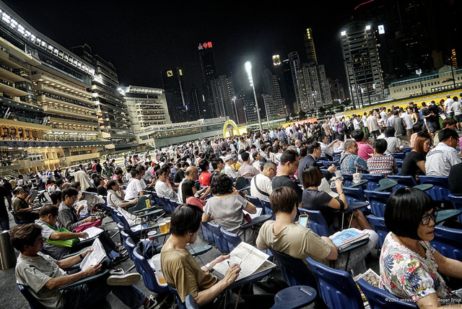
A nagy projekt szervezete
Projekt felügyelő bizottság
Projektiroda
Asszisztensek, projektkontroller segítség a projektvezetőnek
Projektvezető-helyettesek különböző szerepekkel (nemcsak távolléti helyettesítés)
Bejöhetnek további vezetési szintek

Slide 7
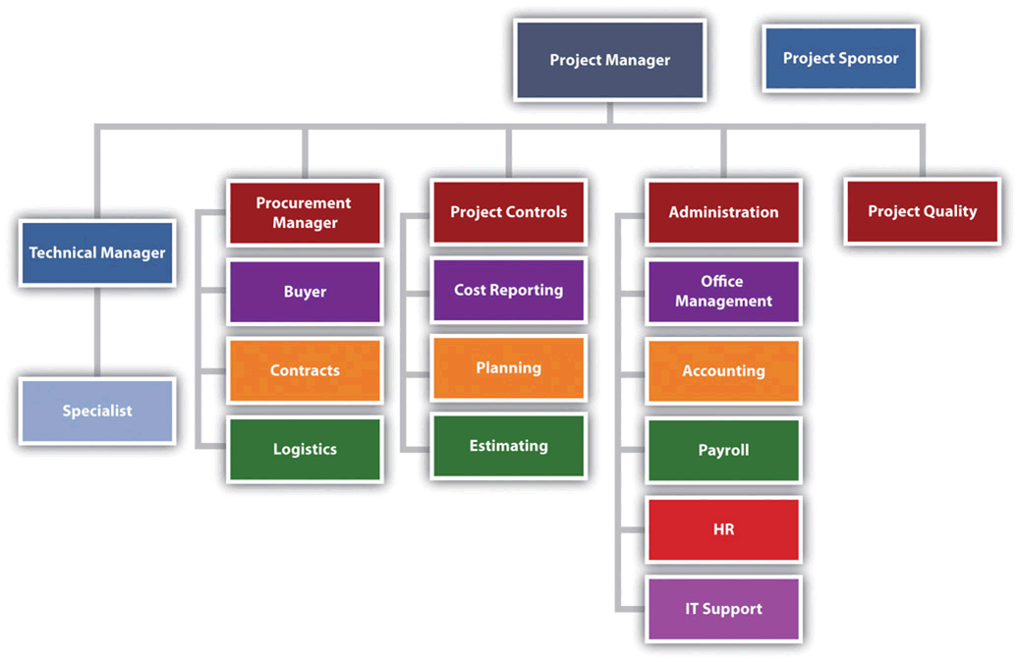
A nagy projekt szervezet

Slide 8

Miért érdemes alvállalkozókat alkalmazni?
?

Slide 9
Miért érdemes alvállalkozókat alkalmazni?
Erőforrás és/vagy képesség hiánya
Az alvállalkozó specialista egy területen
Az ügyfél kívánságának kielégítése
Kereskedelmi célszerűség (pl. olcsóbb)
Üzlet és/vagy partnerpolitikai szempont

Slide 10
Ráfordítás alapon vagy fixárasan?
Ráfordítás alapú | Fixáras
Nem tudunk leválasztani részfeladatot | Jól definiált részfeladat, jól definiált kapcsolatokkal
A teljes projektkockázat a fővállalkozóé | Alvállalkozó átvállal kockázatot
Rugalmasabban allokálható csapat | Szigorúbb átadás-átvétel projekten belül is
Az alvállalkozó a ráfordítás maximalizálásában érdekelt | Az alvállalkozó a ráfordítás minimalizálásában érdekelt
Notes:
Általában, ha megoldható jobb a fővállalkozónak célszerűbb fixáras alvállalkozót alkalmazni. Ez kikényszerít olyan fegyelmezettebb munkavégzést (feladatok jobb specifikálása, interface-ek definiálása, stb.)

Slide 11
Az alvállalkozó kiválasztása
Nem versenyeztetve
Ár?
Hírnév?
Anyagi helyzet ?
Versenytárs-e?
Elfogadja-e az ügyfél játékszabályait (vagy a miénket)?
Elfogadható-e az ügyfélnek?
Versenyeztetve
Megéri-e a költséget?
Jól kidolgozott specifikáció és
Kiértékelési eljárás kell!

Slide 12
Projekt életútja
I. Projekt előkészítése
II. Projekt indítása
III. Projekt tervezése
IV. Projekt követése
V. Projekt zárása
VI. Projekt utóélete

Slide 13

I. A projekt előkészítése

Slide 14
Projekt Definíciós Dokumentum (PDD)
Nevezik még:
Projekttervnek
Projekt Alapító Dokumentumnak (PAD)
Projekt hivatkozási alap (Terms of Reference - TOR)
Az ügyfél és a vállalkozó (belső projekt esetén is!) közötti kapcsolat alapja.
Élő dokumentum
A projekt eredeti meghatározása, amelyet követünk, illetve amelyhez képest megállapítjuk az eltéréseket

Slide 15
Projektcél
A cél egy elérendő állapot vagy eredmény.
Sajátos, mérhető, elfogadott és reális!

Slide 16
Projekt Definíciós Dokumentum tartalma 1
A projekt célja
Az elvégzendő feladat meghatározása
Az ügyfélnek a projektre vonatkozó elvárásai
Az ügyfél és a vállalkozó közötti felelősség-megosztás világos definíciója
A szereposztás mind a két oldalon, az egyéni felelősségek, a beszámolási kötelezettségek szerkezete (ki-kinek)
Szerződéses jogi és pénzügyi megállapodások
Az időkeretek
A projektvezetési eljárások
Notes:
Lehet a PDD-nek egy kevésbé részletes változata a Megrendelő számára és egy részletesebb a projekt belső használatára (részletesebb ütemezés, részletesebb hálótervek, esetleg olyan kockázatok, amelyet nem akarunk az ügyféllel megosztani). A „kettős könyvelés” azonban problémákat okozhat, jó elkerülni.

Slide 17
Projekt Definíciós Dokumentum tartalma 2
A projekt kommunikáció módja
Az átadandó eredmények definíciója
A projekttervek: a szakaszokra bontás, mérföldkövek, hálótervek, diagramok, lebontási szerkezetek
Minőségbiztosítási terv
Logisztikai követelmények
Használandó szoftver és hardver
Bármilyen egyéb előfeltétel vagy követelmény
A PDD mind a két fél részéről történő elfogadása

Slide 18
II. Projektindító (“Kick-Off”) gyűlés
Célja, hogy lehetőleg a résztvevők megismerjék egymást és lássák, hogy mi az az egész, amelynek részei.
Témája:
A projekt háttere, célja és meghatározása
A projekt szervezete, hierarchiája és infrastruktúrája
A projektvezetés módja és a felelősségi körök
Fontosabb eljárások és útmutatók
Esetleges kérdések vita

Slide 19

Hogyan állnál neki egy projekt tervezésnek?

Slide 20
A projekttervezés lépései 1
III. Projekttervezés
A projekt (feladat, szervezet) strukturálása
A fázisok és a legfontosabb mérföldkövek meghatározása
A részfeladatok, tevékenységek és termékek leírása
Tevékenységek időtartamának meghatározása
A projekt logikai hálójának elkészítése
Az erőforrásra és szakértelemre vonatkozó igények azonosítása

Slide 21
A projekttervezés lépései 2
Időelemzés
(Konkrét) erőforrások hozzárendelése
Erőforrás-elemzés
Költségvetés készítése
Kockázatelemzés
A terv egyeztetése és optimalizálása
A terv jóváhagyása
A terv nyilvánosságra hozatala

Slide 22
CÉLOK
OBS
WBS
‘KI’
‘MIT’
‘MUNKA- ÉS ERŐFORRÁSTERV ’
FELELŐSSÉGI
MÁTRIX

Slide 23
Feladatlebontási struktúra
A WBS a projekt feladatának hierarchikus felbontása
természetes elemi egységekre tervezési és követési célból.
Az egész feladatot nem látjuk át, ezért becsülhető egységekre osztjuk.
PROJEKT
1 2 3
1.1 1.2 1.3 3.1 3.2
WBS – Work Breakdown Structure
Notes:
WBS = Work Breakdown Structure

Slide 24
Néhány lebontási szempont
Komponensek
Földrajzi elhelyezkedés
Kerékpár
Központ
Kerék
Váz
Seb.v.
Fék
A telep
B telep
C telep
Abroncs
K.agy
Küllő
Belső
Iroda 1
Iroda 2
Iroda 3
Funkcionális használat
Projektciklus
Belső szerelés
Szoftver projekt
Elektromos
Bebútorozás
Mechanikai
Megvalós.
Tervezés
Programozás
Teszt
Áram
Szerelv.
Csapok
Csövek
Előfordulhat, hogy egy bizonyos szintig egy adott szempontot, utána mást érvényesítünk.
Ez képezi a tervezés alapját – ha valamit itt kifelejtünk később sok kellemetlenséget okozhat!

Slide 25
Szervezetlebontási struktúra
XYZ
vállalat
Kelet
Nyugat
Oszt1
Oszt2
Oszt3
Oszt4
Oszt1
Oszt2
Oszt3

Slide 26
Felelősségek hozzárendelése
WBS
OBS
tervezés
előállítás
oktatás és dokumentálás
Fejlesztő
főosztály
Műszaki
támogatás
logikai
fizikai
kódolás
tesztelés
oktatás
felhaszn. kézikönyv
Tervező osztály
Programozási osztály
Tesztelő osztály
Oktatási osztály
Dokumentációs osztály

Slide 27
RACI mátrix
Feladatok - személyek/szervezetek/szervezeti egységek - felelősségek összerendelése.
Responsible: Felelős
Accountable, approver or final approving authority: Elfogadó
Consulted, counsel: Véleményt nyilvánító – kétirányú kommunikáció
Informed: tájékoztatandó – egyirányú kommunikáció
Még lehet pl. ellenőrző, támogató,…

Slide 28
RACI mátrix
Feladat | Vállalkozó projekt- tulajdonos | Vállalkozó projekt-vezető | Vállalkozó IT achitekt | Ügyfél projekt-tulajdonos | Ügyfél projekt- vezető | ….
Szerződés elkészítése | Responsible | Consulted | Informed | Approver | Consulted | …
PDD elkészítése | Approver | Responsible | Consulted | Approver | Consulted | …
Architek-túra terv | Informed | Approver | Responsible | Consulted | Approver | …
…

Slide 29
Példa feladat
Egy nyomtatott dokumentum elkészítéséhez az alábbi tevékenységek szükségesek:
A dokumentum megírása
A szöveg megszerkesztése
Ábrák elhelyezése
Fedőlap tervezése
Szöveg korrektúra
Nyomtatás

Slide 30
Háló példa
Ábrák
Megírás
Szerkesztés
Korrektúra
Nyomtatás
Fedőlap-
terv

Slide 31
Követési kapcsolatot mutató logikai összefüggések
A
B
BEFEJEZÉS - KEZDET (FS)
B csak akkor kezdődhet el,
ha A befejeződött
A
B
KEZDET- KEZDET (SS)
B csak akkor kezdődhet el,
ha A elkezdődött
A
B
BEFEJEZÉS - BEFEJEZÉS (FF)
B csak akkor fejeződhet be,
ha A befejeződött
A
B
KEZDET- BEFEJEZÉS (SF)
B csak akkor fejeződhet be ,
ha A elkezdődött
Notes:
Példák (Shafer):
FS:
hiba felderítése -> hiba kijavítása
tesztesetek elkészítése -> testesetek futtatása
szoftver installálása -> szoftver kipróbálása
SS:
Tipikusan, amikor valami esemény bekövetkezése több esemény egyidejű beindítását triggereli (indítja be)
Pl. a projekt indítás és a projekt tervezés, kockázatelemzés, illetve a konfigurációkezelés tervezése lehet ilyen relációban.
FF:
A projektirányítás tevékenység nem fejeződhet be addig, amig a teljes átadás-átvétel meg nem történik.
SF: (legritkább)
Fordítottja az FS-nek. Valaminek a befejezése egy mérföldkő eléréséhez kapcsolódik.
Az ügyfél támogatása (supportja) nem fejeződhet be addig, amíg szerződés befejeződik mérföldkő elérése meg nem történik. (Nem igazán meggyőző példa.
Ki tud szellemes példát?

Slide 32
Követési kapcsolatot mutató logikai összefüggések - példák
hiba felderítése FS> hiba kijavítása
tesztesetek elkészítése FS> testesetek futtatása
szoftver installálása FS> szoftver kipróbálása
projektindítás SS> projekttervezés (egy esemény indulása triggerel másikat)
projektindítás SS> kockázatelemzés,
teljes átadás-átvétel FF> projektirányítás tevékenység
1.4 verzió forgalmazása SF> 1.2 verzió támogatása
Áramszolgáltatás SF> Pótgenerátor működése

Slide 33
Késleltetések / siettetések jelölése
pozitív érték
3 egységnyi
késleltetés
3 SS
negatív érték
3 egységnyi
siettetés
-3 FS
Példa siettetésre (-3FS) : a tesztelés megkezdéséhez nem kell megvárni, hogy készen legyen az összes teszteset.

Slide 34
Kemény és puha kapcsolatok
Kemény kapcsolat: a függő tevékenység semmiképpen nem tud elkezdődni (vagy befejeződni), amíg a megelőző be nem fejeződik (vagy el nem kezdődik) – pl. fizikai kényszer
Puha kapcsolat: célszerűen betartandó kapcsolat a jobb eredmény elérése érdekében – pl. a programozást nem érdemes megkezdeni a tervezés befejezése előtt, de időkényszerek miatt megtörténhetik, hogy be kell ezt vetni.

Slide 35
Időre vonatkozó abszolút korlátok
Befejezés nem később, mint …. (dátum)
Befejezés nem korábban, mint …
Kezdés nem később, mint …
Kezdés nem korábban, mint …
Befejezés pontosan …-án
Kezdés pontosan …-án
Nem szabad ezzel visszaélni, elvész a rugalmasság.

Slide 36
Hibákat okoznak a háló logikájában
Hurkok
Egymásnak ellentmondó feltételrendszerek
Izolált tevékenységek vagy tevékenység csoportok
Használjunk hálótervezést támogató szoftvert, mely kiszűri ezeket.

Slide 37
Kritikus út
… azon tevékenységek sorozata, amely a projekt átfutási idejét meghatározza.

Slide 38
Kritikus út módszer
Tevékenységek
Kezdet
Befejezés
Jelmagyarázat
Logikai kapcsolatok
Tevékenységek
Kritikus tevékenységek

Slide 39
Háló példa
Ábrák
Megírás
Szerkesztés
Korrektúra
Nyomtatás
Fedőlap-
terv

Slide 40
Tevékenység ábrázolása (példa 1)
Tevékenység-
azonosító
Készültségi fok
százalékban
Tevékenység-leírás
Legkorábbi
kezdés
Időtartam
Legkésőbbi
kezdés
Legkorábbi
befejezés
Teljes
tartalékidő
Legkésőbbi
befejezés
Notes:
A félkövér információkat kell megadni, a többi számolt információ lesz.

Slide 41
Tevékenység ábrázolása (példa 2)
Legkorábbi
kezdés
Időtartam
Legkorábbi
befejezés
Tevékenységazonosító
Tevékenység-leírás
Legkésőbbi
kezdés
Teljes
tartalékidő
Legkésőbbi
befejezés

Slide 42
Időelemzés - Időterv
A tevékenységek időtartama és az első tevékenység kezdő dátuma alapján kell a legkorábbi és legkésőbbi kezdési, illetve befejezési időpontokat kiszámítani
Két irányban haladva
Előre
Visszafele
Kritikus út / időjáték meghatározása
Egy tevékenység teljes időjátéka: a legkésőbbi befejezés és a legkorábbi befejezés különbsége
A kritikus út: a háló azon tevékenységeken történő bejárása, amelyek teljes időjátéka nulla
Notes:
Azaz a kritikus út azon tevékenységek halmaza, amely „megcsúszása” a teljes projekt csúszásához vezet.

Slide 43
Egy kis szótár
Magyar | Angol | Röv.
Legkorábbi kezdés | Early Start | ES
Legkorábbi befejezés | Early Finish | EF
Legkésőbbi kezdés | Late Start | LS
Legkésőbbi befejezés | Late Finish | LF
Teljes időjáték | Total Float | TF
Szabad időjáték | Free Float | FF
Notes:
Legkorábbi kezdés: a kritikus út módszerben az a legkorábbi lehetséges időpont, amikor egy tevékenység el tud indulni a háló logikai összefüggései és a megkötések alapján.
Legkorábbi befejezés: a kritikus út módszerben az a legkorábbi lehetséges időpont, amikor egy tevékenység be tud fejeződni a háló logikai összefüggései és a megkötések alapján
Legkésőbbi befejezés: a kritikus út módszerben az a lehető legkésőbbi időpont, amelyre egy tevékenységet be szabad fejezni anélkül, hogy egy kitűzött mérföldkő ( általában a projekt befejezési dátum) késést szenvedne
Legkésőbbi kezdés: a kritikus út módszerben az a lehető legkésőbbi időpont, amelyre egy tevékenységet el szabad kezdeni anélkül, hogy egy kitűzött mérföldkő ( általában a projekt befejezési dátum) késést szenvedne

Slide 44
Időelemzés példa
Projektindítás = január 1.
Ábrák
7
Megírás
5
Szerkesztés
5
Korrektúra
5
Nyomtatás
3
Fedőlapterv
10
Kód
ES
DU
EF
LS
TF
LF

Slide 45
Időelemzés példa
Projektindítás = január 1.
Ábrák
7
Megírás
1/1
5
Szerkesztés
5
Korrektúra
5
Nyomtatás
3
Fedőlapterv
10
Kód
ES
DU
EF
LS
TF
LF

Slide 46
Időelemzés példa
Projektindítás = január 1.
Ábrák
7
Megírás
1/1
5
1/5
Szerkesztés
5
Korrektúra
5
Nyomtatás
3
Fedőlapterv
10
Kód
ES
DU
EF
LS
TF
LF

Slide 47
Időelemzés példa
Projektindítás = január 1.
Ábrák
1/6
7
Megírás
1/1
5
1/5
Szerkesztés
1/6
5
Korrektúra
5
Nyomtatás
3
Fedőlapterv
1/6
10
Kód
ES
DU
EF
LS
TF
LF

Slide 48
Időelemzés példa
Projektindítás = január 1.
Ábrák
1/6
7
1/12
Megírás
1/1
5
1/5
Szerkesztés
1/6
5
1/10
Korrektúra
5
Nyomtatás
3
Fedőlapterv
1/6
10
1/15
Kód
ES
DU
EF
LS
TF
LF

Slide 49
Időelemzés példa
Projektindítás = január 1.
Ábrák
1/6
7
1/12
Megírás
1/1
5
1/5
Szerkesztés
1/6
5
1/10
Korrektúra
1/16
5
Nyomtatás
3
Fedőlapterv
1/6
10
1/15
Kód
ES
DU
EF
LS
TF
LF

Slide 50
Időelemzés példa
Projektindítás = január 1.
Ábrák
1/6
7
1/12
Megírás
1/1
5
1/5
Szerkesztés
1/6
5
1/10
Korrektúra
1/16
5
1/20
Nyomtatás
3
Fedőlapterv
1/6
10
1/15
Kód
ES
DU
EF
LS
TF
LF

Slide 51
Időelemzés példa
Projektindítás = január 1.
Ábrák
1/6
7
1/12
Megírás
1/1
5
1/5
Szerkesztés
1/6
5
1/10
Korrektúra
1/16
5
1/20
Nyomtatás
1/21
3
Fedőlapterv
1/6
10
1/15
Kód
ES
DU
EF
LS
TF
LF

Slide 52
Időelemzés példa
Projektindítás = január 1.
Ábrák
1/6
7
1/12
Megírás
1/1
5
1/5
Szerkesztés
1/6
5
1/10
Korrektúra
1/16
5
1/20
Nyomtatás
1/21
3
1/23
Fedőlapterv
1/6
10
1/15
Kód
ES
DU
EF
LS
TF
LF

Slide 53
Időelemzés példa
Projektindítás = január 1.
Ábrák
1/6
7
1/12
Megírás
1/1
5
1/5
Szerkesztés
1/6
5
1/10
Korrektúra
1/16
5
1/20
Nyomtatás
1/21
3
1/23
1/23
Fedőlapterv
1/6
10
1/15
Kód
ES
DU
EF
LS
TF
LF

Slide 54
Időelemzés példa
Projektindítás = január 1.
Ábrák
1/6
7
1/12
Megírás
1/1
5
1/5
Szerkesztés
1/6
5
1/10
Korrektúra
1/16
5
1/20
Nyomtatás
1/21
3
1/23
1/21
1/23
Fedőlapterv
1/6
10
1/15
Kód
ES
DU
EF
LS
TF
LF

Slide 55
Időelemzés példa
Projektindítás = január 1.
Ábrák
1/6
7
1/12
Megírás
1/1
5
1/5
Szerkesztés
1/6
5
1/10
Korrektúra
1/16
5
1/20
Nyomtatás
1/21
3
1/23
1/20
1/21
1/23
Fedőlapterv
1/6
10
1/15
Kód
ES
DU
EF
LS
TF
LF

Slide 56
Időelemzés példa
Projektindítás = január 1.
Ábrák
1/6
7
1/12
Megírás
1/1
5
1/5
Szerkesztés
1/6
5
1/10
Korrektúra
1/16
5
1/20
Nyomtatás
1/21
3
1/23
1/16
1/20
1/21
1/23
Fedőlapterv
1/6
10
1/15
Kód
ES
DU
EF
LS
TF
LF

Slide 57
Időelemzés példa
Projektindítás = január 1.
Ábrák
1/6
7
1/12
1/15
Megírás
1/1
5
1/5
Szerkesztés
1/6
5
1/10
Korrektúra
1/16
5
1/20
Nyomtatás
1/21
3
1/23
1/15
1/16
1/20
1/21
1/23
Fedőlapterv
1/6
10
1/15
Kód
ES
DU
EF
1/15
LS
TF
LF

Slide 58
Időelemzés példa
Projektindítás = január 1.
Ábrák
1/6
7
1/12
1/9
1/15
Megírás
1/1
5
1/5
Szerkesztés
1/6
5
1/10
Korrektúra
1/16
5
1/20
Nyomtatás
1/21
3
1/23
1/11
1/15
1/16
1/20
1/21
1/23
Fedőlapterv
1/6
10
1/15
Kód
ES
DU
EF
1/6
1/15
LS
TF
LF

Slide 59
Időelemzés példa
Projektindítás = január 1.
Ábrák
1/6
7
1/12
1/9
1/15
Megírás
1/1
5
1/5
Szerkesztés
1/6
5
1/10
Korrektúra
1/16
5
1/20
Nyomtatás
1/21
3
1/23
1/5
1/11
1/15
1/16
1/20
1/21
1/23
Fedőlapterv
1/6
10
1/15
Kód
ES
DU
EF
1/6
1/15
LS
TF
LF

Slide 60
Időelemzés példa
Projektindítás = január 1.
Ábrák
1/6
7
1/12
1/9
1/15
Megírás
1/1
5
1/5
Szerkesztés
1/6
5
1/10
Korrektúra
1/16
5
1/20
Nyomtatás
1/21
3
1/23
1/1
1/5
1/11
1/15
1/16
1/20
1/21
1/23
Fedőlapterv
1/6
10
1/15
Kód
ES
DU
EF
1/6
1/15
LS
TF
LF

Slide 61
Időelemzés példa – teljes időjáték
Projektindítás = január 1.
Ábrák
1/6
7
1/12
1/9
3
1/15
Megírás
1/1
5
1/5
Szerkesztés
1/6
5
1/10
Korrektúra
1/16
5
1/20
Nyomtatás
1/21
3
1/23
1/1
0
1/5
1/11
5
1/15
1/16
0
1/20
1/21
0
1/23
Fedőlapterv
1/6
10
1/15
Kód
ES
DU
EF
1/6
0
1/15
LS
TF
LF

Slide 62
Időelemzés példa – kritikus út
Projektindítás = január 1.
Ábrák
1/6
7
1/12
1/9
3
1/15
Megírás
1/1
5
1/5
Szerkesztés
1/6
5
1/10
Korrektúra
1/16
5
1/20
Nyomtatás
1/21
3
1/23
1/1
0
1/5
1/11
5
1/15
1/16
0
1/20
1/21
0
1/23
Fedőlapterv
1/6
10
1/15
Kód
ES
DU
EF
1/6
0
1/15
LS
TF
LF

Slide 63
1.
2.
3.
Ábrák
7
Ábrák
1/6
7
1/12
Ábrák
1/6
7
1/12
Megírás
1/1
5
1/5
Szerkesztés
5
Korrektúra
5
Nyomtatás
3
Megírás
1/1
5
1/5
Szerkesztés
1/6
5
1/10
Korrektúra
5
Nyomtatás
3
Megírás
1/1
5
1/5
Szerkesztés
1/6
5
1/10
Korrektúra
1/16
5
1/20
Nyomtatás
3
Fedőlapterv
10
Fedőlapterv
1/6
10
1/15
Fedőlapterv
1/6
10
1/15
4.
5.
6.
Ábrák
1/6
7
1/12
Ábrák
1/6
7
1/12
Ábrák
1/6
7
1/12
Megírás
1/1
5
1/5
Szerkesztés
1/6
5
1/10
Korrektúra
1/16
5
1/20
Nyomtatás
1/21
3
1/23
Megírás
1/1
5
1/5
Szerkesztés
1/6
5
1/10
Korrektúra
1/16
5
1/20
Nyomtatás
1/21
3
1/23
Megírás
1/1
5
1/5
Szerkesztés
1/6
5
1/10
Korrektúra
1/16
5
1/20
Nyomtatás
1/21
3
1/23
1/21
1/23
1/16
1/20
1/21
1/23
Fedőlapterv
1/6
10
1/15
Fedőlapterv
1/6
10
1/15
Fedőlapterv
1/6
10
1/15
7.
8.
9.
Ábrák
1/6
7
1/12
Ábrák
1/6
7
1/12
Ábrák
1/6
7
1/12
1/9
1/15
1/9
1/15
1/9
3
1/15
Megírás
1/1
5
1/5
Szerkesztés
1/6
5
1/10
Korrektúra
1/16
5
1/20
Nyomtatás
1/21
3
1/23
Megírás
1/1
5
1/5
Szerkesztés
1/6
5
1/10
Korrektúra
1/16
5
1/20
Nyomtatás
1/21
3
1/23
Megírás
1/1
5
1/5
Szerkesztés
1/6
5
1/10
Korrektúra
1/16
5
1/20
Nyomtatás
1/21
3
1/23
1/11
1/15
1/16
1/20
1/21
1/23
1/1
1/5
1/11
1/15
1/16
1/20
1/21
1/23
1/1
0
1/5
1/11
5
1/15
1/16
0
1/20
1/21
0
1/23
Fedőlapterv
1/6
10
1/15
Fedőlapterv
1/6
10
1/15
Fedőlapterv
1/6
10
1/15
1/6
1/15
1/6
1/15
1/6
0
1/15

Slide 64
Időelemzési gyakorlat A projekt feladatai, a feladatok átfutási idejei és az egyes feladatok megelőző feladatai (FS) alább található. Forma: Feladat/ Átfutási idő/ Megelőző feladatok. Rajzolja meg a projekt hálódiagrammját, hajtsa végre az időelemzést és ennek alapján határozza meg a kritikus utat! A projekt első nap 1., a további napokat a projekt kezdetétől számított sorszámukkal jelöljük! 1:Követelményelemzés /30 nap 2:Tervezés /30 nap/ 1 3:Programozás/ 50 nap /2 4:Teszttervezés /30 nap/ 2 5:Tesztelés /30 nap/3;4 6:Dokumentálás /10 nap /3;4 7:Felhasználói teszt/ 10 nap/5;6
Legkorábbi
kezdés
Időtartam
Legkorábbi
befejezés
Tevékenységazonosító
Tevékenység-leírás
Legkésőbbi
kezdés
Teljes
tartalékidő
Legkésőbbi
befejezés

Slide 65
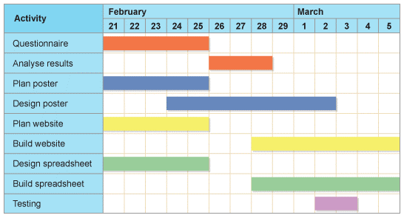
Sávdiagramok – Gantt diagram

Slide 66
Sávdiagramok
Lehetnek vízszintesek vagy függőlegesek
Jól áttekinthetőek.
Pl. a tevékenységeket az időtengelyen ábrázolva, jól összehasonlíthatóak az időigények, láthatóak a kezdési és zárási időpontok.
Különösen a nagyvonalú terveknél van szerepük, sok tevékenység feltüntetésekor viszont már elvesztik a jó olvashatóságukat.
A HÁLÓK a tevékenységek logikai kapcsolatát mutatják, a SÁVdiagramok az időtengelyt, az előrehaladást és a folyamatot.

Slide 67

Hálótól a sávdiagramig
Ábrák
6/1
7
12/1
9/1
3
15/1
Megírás
1/1
5
5/1
Szerkesztés
6/1
5
10/1
Korrektúra
16/1
5
20/1
Nyomtatás
21/1
3
23/1
1/1
0
5/1
11/1
5
15/1
16/1
0
20/1
21/1
0
23/1
Fedőlapterv
6/1
10
15/1
6/1
0
15/1
1
JAN
2
3
4
5
6
7
8
9
10
11
12
13
14
15
16
17
18
19
20
21
22
23
Megírás
Ábrák
Szerkesztés
Fedőlap
Korrektúra
Nyomtatás
Kritikus út
Nem kritikus út
Tartalékidő

Slide 68
További hálótervi elemek
Mérföldkő ( )
Összefoglaló tevékenység

Slide 69
Sávdiagram mérföldkővel és összefoglaló tevékenységgel
JAN
1
2
3
4
5
6
7
8
9
10
11
12
13
14
15
16
17
18
19
20
21
22
23
Megírás
Előkészítés
Ábrák
Szerkesztés
Fedőlap
Korrektúra
Nyomdába adás
Nyomtatás
⧫

Slide 70

Jó éjszakát …

